Slide 1
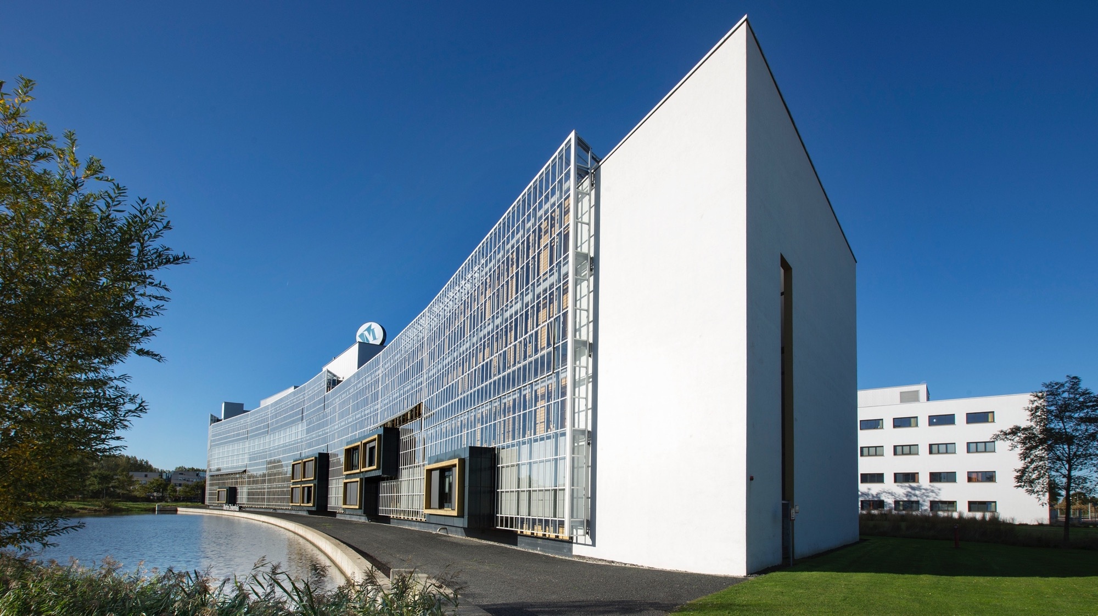
EBP
Martini Ziekenhuis Groningen
Henriëtte Smid-Nanninga en Jessica Cramer-Kruit,
Adviseurs wetenschap: EBP en onderzoek in vpk. domein

Slide 2

Even voorstellen….
Henriëtte Smid-Nanninga, MSc
Jessica Cramer-Kruit, MSc
Adviseurs Wetenschap, aandachtsgebied EBP en Onderzoek in Verpleegkundig en Paramedisch Domein
Mail: ebp@mzh.nl

Slide 3

Inhoud
1e onderzoek: Leercurve verpleegkundigen in EBP onderwijs
2e onderzoek: Wat levert EBP op?
3e onderzoek: Implementatie EBP resultaten

Slide 4
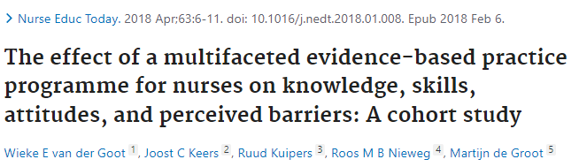
Voorgeschiedenis
Sinds 2011 EBP training in het Martini Ziekenhuis (6-7 dagen)
In 2018 publicatie:
In 2018 start uitrol functiedifferentiatie: modules vpk. Leiderschap, klinisch redeneren, coaching en EBP
In 2018 EBP-module van 3 dagen
In 2019 EBP-module van 4 dagen

Slide 5
Leercurve van verpleegkundigen in een 4-daagse EBP-training

Slide 6
Leercurve: doel onderzoek
Het effect op de leercurve meten onder bachelor verpleegkundigen voor en na de introductie van een 4-daagse EBP-training op kennis, houding en barrières.

Slide 7





Leercurve: Methode
Maart 2019-Oktober 2020
Multiple cohort: 38 verpleegkundigen,
> 2 jaar HBO-V afgerond
Pre-post test design gebruik makend van de
DMF, McColl en Barrier scale
Kennis, vaardigheden, barrières

Slide 8
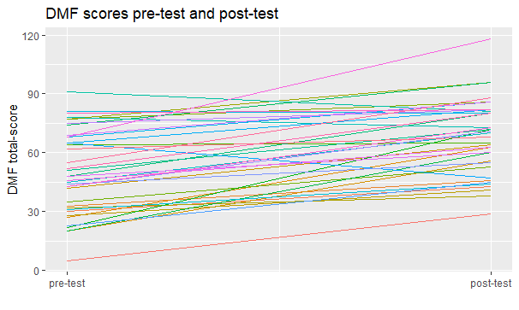
Leercurve: resultaten
Een toegenomen DMF score was zichtbaar in de follow up bij 34 deelnemers. De gemiddelde baseline DMF score was 50,44 (SD21.44) en is significant toegenomen naar een score van 68.26 (SD=18.94) (p=.00026, BI= -27.06- -8.57)

Slide 9
Leercurve: resultaten barrières en facilitatoren
Barrières:
Tijd om artikelen te lezen
Tijd om te implementeren
Engels lezen
Facilitatoren:
Professionele support
Tijd
Samenwerking
Kwaliteit van zorg
Geld
Implementatie van resultaten

Slide 10
Leercurve: limitaties onderzoek
Covid-19
Verpleegkundigen hadden verschillende achtergronden op het gebied van EBP
Verplichte deelname

Slide 11
2e Onderzoek
Opbrengst EBP

Slide 12
Opbrengst EBP: doel
Doel:
Inzicht verkrijgen in (potentiële) impact van EBP in de dagelijkse praktijk voor verpleegkundigen en paramedici.

Slide 13
Opbrengst EBP: methode
Methode:
86 factsheets, opgeleverd tussen januari 2019 en November 2022, zijn onafhankelijk
geanalyseerd door 2 onderzoekers. Bij discussie 3e onderzoeker beschikbaar
  Beoordeeld op:
  Potentiële kostenbesparing
  Kwaliteitsverbetering
  Tijdsinvestering
  Implementatie van de resultaten
  Ligduur
  Meer onderzoek nodig
  Publicaties
  Geen verandering nodig
Survey onder de schrijvers met o.a. de vraag: geïmplementeerd of niet?

Slide 14
Opbrengst EBP: resultaten

Slide 15

Opbrengst EBP: Thema’s

Slide 16
Opbrengst EBP: limitaties
Covid-19 pandemie
Resultaten in onderwijs-setting
Personeelstekort
Organisatie gezondheidszorg in NL

Slide 17
Opbrengst EBP: conclusie
Resultaten van EBP-Onderzoek kunnen bijdragen aan kwaliteitsverbetering, tijd- en kostenbesparing
EBP is hypothesegenererend: meer vervolgonderzoek is nodig
Gealloceerde tijd is nodig om EBP te kunnen implementeren
Leiderschap is nodig

Slide 18
Opbrengst EBP: en toen…..
Gealloceerde tijd beschikbaar gesteld door kliniekmanager
Vervolgonderzoek naar belemmeringen implementatie

Slide 19
3e Onderzoek:
Implementatie van EBP

Slide 20
Implementatie
Doel:
Inzicht verkrijgen in welke factoren, gezien vanuit het verpleegkundigen die EBP-onderzoek
hebben verricht, het EBP-implementatieproces belemmeren of bevorderen.
Kwalitatief onderzoek middels interviews.

Slide 21
Resultaten
Persoonlijk niveau verpleegkundigen:
Leiderschap is nodig
Onwetendheid welke paden genomen moeten worden
Communicatieniveau:
Samenwerking andere disciplines en afdelingen is ingewikkeld
Organisatieniveau:
Ondersteuning bij implementatie vanuit organisatie wordt als onvoldoende ervaren

Slide 22
Conclusie
Meer ondersteuning nodig bij implementatie vanuit organisatie: implementatieproces en tijd
Stimulerende cultuur afdeling
Verpleegkundig leiderschap

Slide 23

Een brug naar….. Peter Hoegen!

Slide 24
